Slide 1
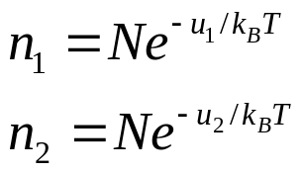
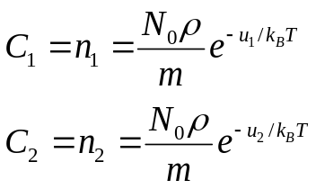
Chapter 4
1.对于铜，形成一个肖特基缺陷的能量为1.2eV,而形成一个填隙原子所需要的能量为
4eV,估算接近1300K（铜的熔点）时，两种缺陷浓度的数量级差多少。
空位和填隙原子的数目分别为：
在第二式中已取间隙位置数为原子数N.由上述两式得单位体积铜中空位和填隙原子的
浓度分别为
其中m为摩尔质量,ρ为质量密度。将

Slide 2
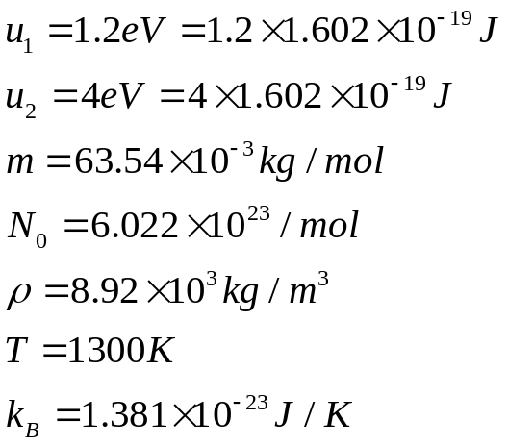
代入C₁和C₂ 得
C₁=1.891×10²⁴m⁻³
C₂=2.674×10¹³m⁻³
由以上两式可以看出，当接近1300K（铜的熔点）时，肖特基缺陷和填隙原子
缺陷浓度相差11个数量级。

Slide 3
2.设晶体只有弗伦克尔缺陷，填隙原子的振动频率、空位附近原子的振动频率与
无缺陷时原子的振动频率有什么差异？
解答：
正常格点的原子脱离晶格位置变成了填隙原子，同时原格点成为空位，这种产生
一个填隙原子将伴随产生一个空位的缺陷称为弗伦克尔缺陷。填隙原子与相邻原子
的距离要比正常格点原子间的距离小，填隙原子与相邻原子的力的系数要比正常格
点原子间的力的系数大。因为原子的振动频率与原子间力的系数的平方根近似成
正比，所以填隙原子的振动频率比正常格点的原子振动频率要高。空位附近原子与
空位另一边原子的距离，比正常格点间原子的距离大得多，它们之间力的系数比
正常格点原子之间力的系数小的多，所以空位附近原子的振动频率比正常格点原子
振动频率要低。

Slide 4
3.KCl晶体生长时，在KCl溶液中加入适量的CaCl₂溶液，生长的KCl晶体的质量密度
比理论值要小，是何原因？
解答：
由于Ca²⁺离子的半径（0.99Å）比K⁺离子的半径（1.33Å）小的不是太多，所以Ca²⁺
离子难以进入KCl晶体的间隙位置，而只能取代K⁺占据K⁺离子的位置。但Ca²⁺比K⁺
高一价，为了保持电中性（最小能量约束），占据K⁺离子的一个Ca²⁺将引起一个
相邻的K⁺变成空位。也就是说，加入的CaCl₂越多，K⁺空位就越多，又因为Ca（40.
08）的原子量与K（39.102)相近，所以在KCl溶液中加入适量CaCl₂ 溶液会导致
K⁺空位，将导致KCl晶体的质量密度比理论值小。

